Slide 1
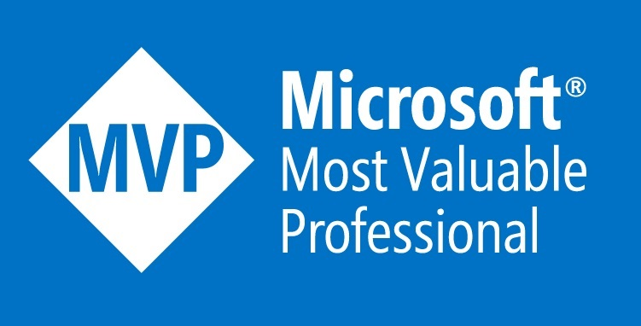

Database as Code: One more step towards DevOps
Adrien Clerbois
@aclerbois
Sense of Tech
Disclaimer : Je ne suis pas DBA!

Slide 2

Problème de base : Migration de base de données
Le déploiement d’une base de données pose problèmes:
Que doit contenir la base de données cible ?
Comment mettre à jour une base existante ?
La base de production a-t-elle le bon schéma ?

Slide 3
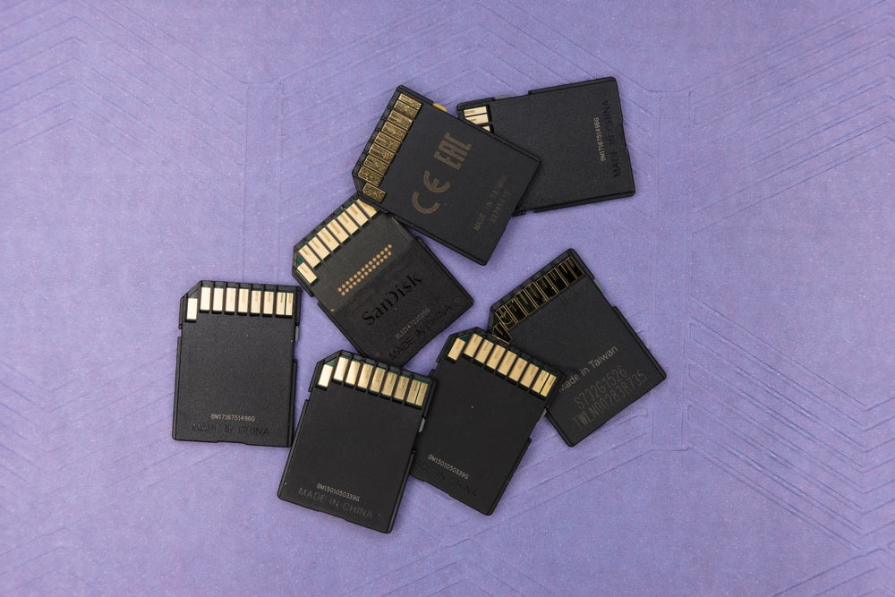
Les 3 solutions
Gestion manuelle
Migration de version en version
Desired State
Notes:
Gestion manuelle
L’utilisateur crée les scripts spécifiques pour créer ou mettre à jour chaque base. Source d’erreurs et perte de temps… bref, solution peu recommandable.
Migration de version en version
On définit des versions de la base (version 1, version 2, … ) et les scripts permettant de passer de la version N à N+1. Si la base est en v2 et que l’on souhaite la migrer en v4, il faut appliquer le script v2->v3 puis v3->v4. C’est par exemple la solution choisie par Entity Framework Migrations.
Desired state
On définit le contenu de base de données cible et l’outil se débrouille pour passer la base existante à la version cible (et ce quel que soit l’existant). C’est la solution retenue par CodeFluent Entities avec le PivotRunner ou par l’équipe SQL Server avec le Data-Tier Application (solution décrite dans la suite de l’article). On peut également citer SQL Compare de RedGate (solution payante).

Slide 4

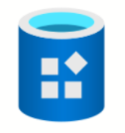
Desired state
Avoir une représentation de la base de données que l’on souhaite obtenir.
Outils
Liquibase
DacPac :
sqlpackage.exe orienté CLI
Notes:
Liquibase permet de créer des représentations sur base JSON, XML, YAML ou encore SQL
DacPac est une représentation XML de la base de données target. Sans les données

Slide 5
SqlPackage.exe
Installer SqlPackage
Extraire la base de données dans un fichier DacPac
Utiliser un fichier DacPac pour générer un script de mise à niveau
Générer le script et l’exécuter
sqlpackage.exe "/action:extract" "/TargetFile:My.Database.dacpac" "/SourceConnectionString:Server=.\SQLEXPRESS;Database=VACD.Database;Trusted_Connection=True;"
sqlpackage.exe "/action:Script" "/SourceFile:My.Database.dacpac" "/TargetConnectionString:Server=.SQLEXPRESS;Database=VACD.Database;Trusted_Connection=True;" "/outputpath:PublishScript.sql"
sqlpackage.exe "/action:Publish" "/SourceFile:Sample.Database.dacpac" "/TargetConnectionString:Server=(localdb)\MSSQLLocalDB;Database=Sample.Database2;Trusted_Connection=True;"

Slide 6
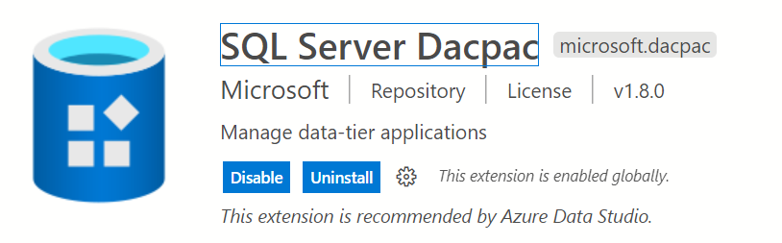
Démo #1
Utilisation d’une base de données existante
Extraction du fichier dacpac
Utilisation du dacpac pour créer une nouvelle database en local

Slide 7
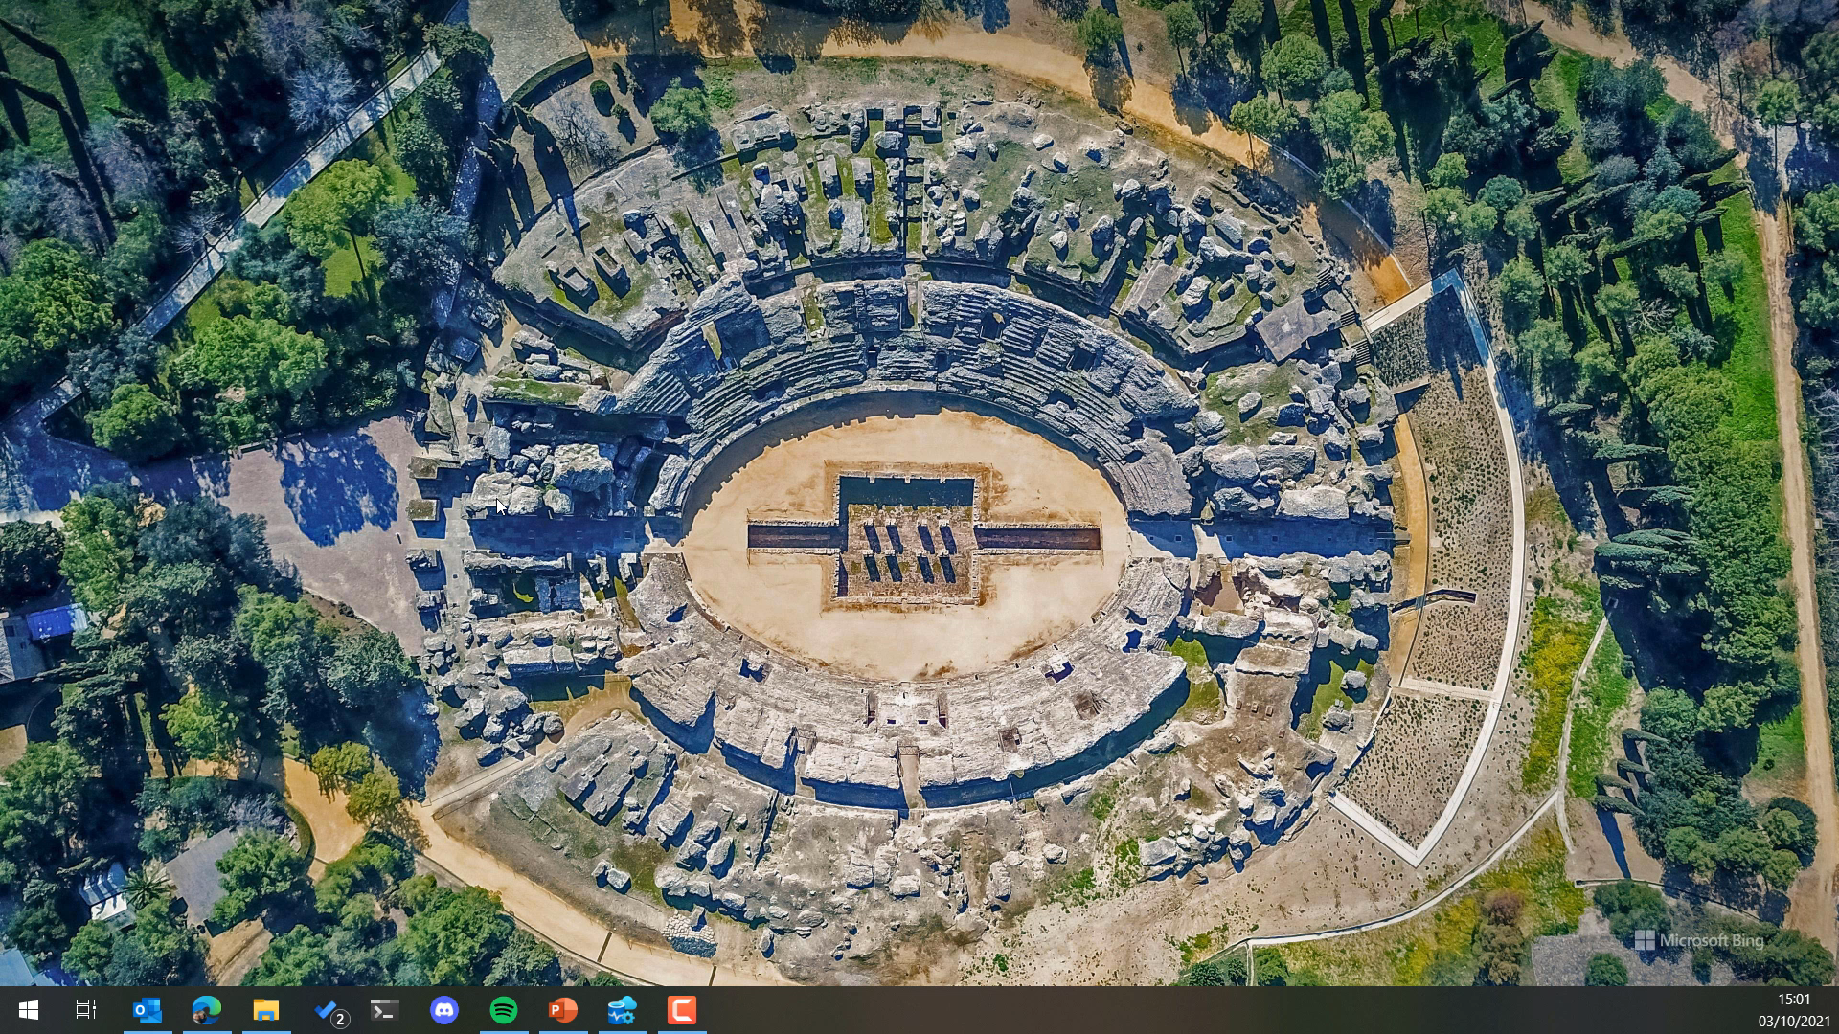

Slide 8
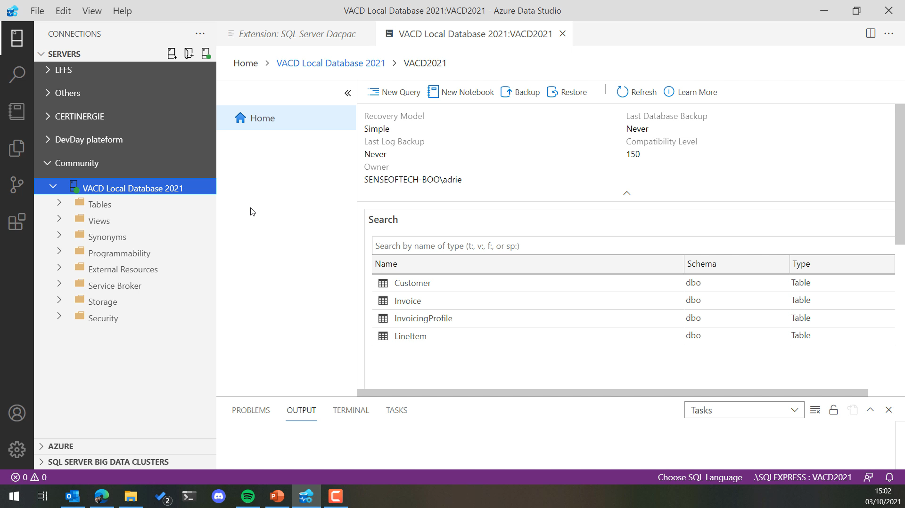

Slide 9

Data Tier AppliCation Package as Code
DacPac généré par une solution SQLProj
Visual Studio template
Nécessite Windows
DacPac généré par une solution Csproj
.NET Core Cli API
Cross OS
Open source project

Slide 10
Demo
Création d’un projet csproj
Utilisation d’un CI Azure DevOps ou GitHub Actions
Utilisation de l’artefact pour le déployer dans une base de données Azure SQL.

Slide 11
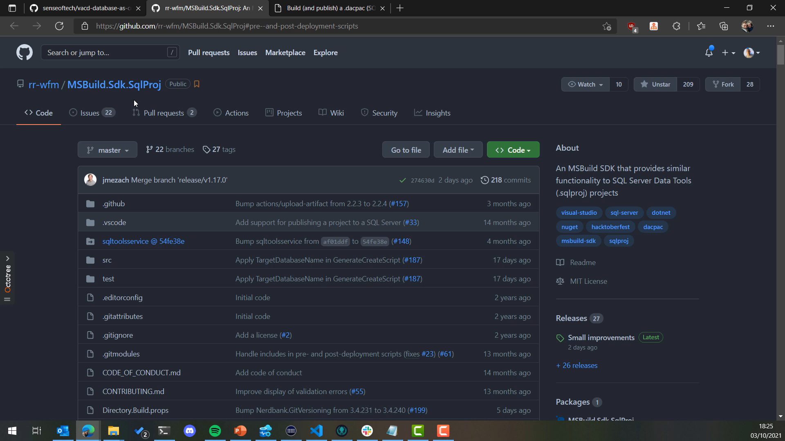

Slide 12
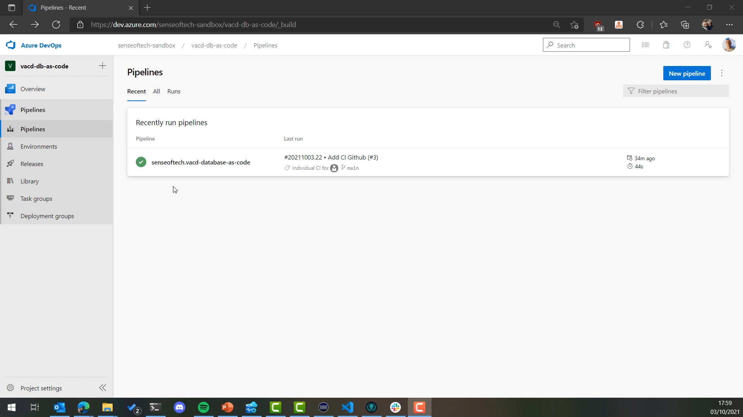

Slide 13

Conclusion
Database as code, c’est :
Un moyen de ne plus permettre de temps à déployer les nouvelles versions
Permettre de mettre à jour la base donnée au plus proche des fonctionnalités métiers ajoutées.
Avoir un historique des modifications apportées à la base de données
Evité l’erreur humaine par l’automatisation du déploiement
Améliorer la qualité des migrations de sa base de données avec l’utilisation des Pull Requests.
https://github.com/senseoftech/vacd-database-as-code

Slide 14

Questions ?
Adrien Clerbois
adrien@senseof.tech
@AClerbois
Sense of Tech
On recrute :
adrien@certinergie.be

